Slide 1
In-situ mikromechanikai deformációk
Hegyi Ádám István 2014. május 27.

Slide 2
Motivációként néhány videó!
1. In-situ húzás makroszkópikus mintán
2. In-situ összenyomás
3. In-situ összenyomás Zr alapú BMG mintán
4. In-situ CNT összenyomás és a deformációs tér
5. In-situ hajlítás Ni-Ti alakemlékező fémen

Slide 3
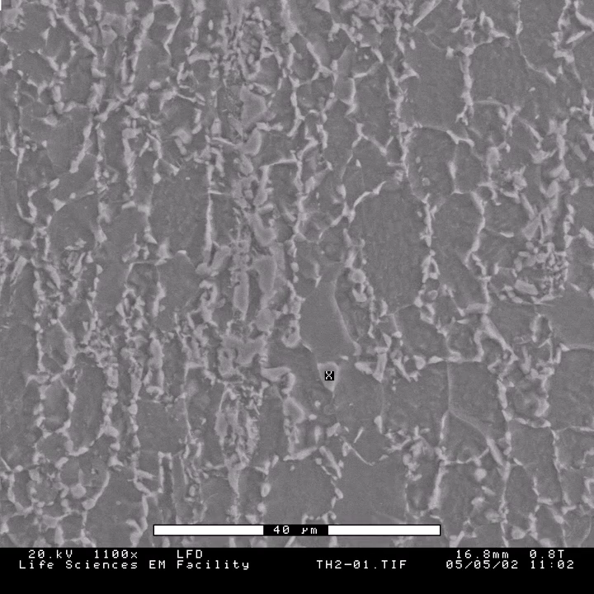
1. In-situ húzás makroszkópikus mintán

Slide 4

2. In-situ összenyomás

Slide 5
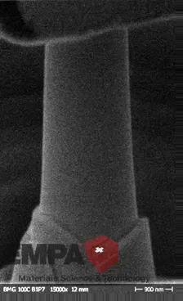
3. In-situ összenyomás Zr alapú BMG mintán

Slide 6
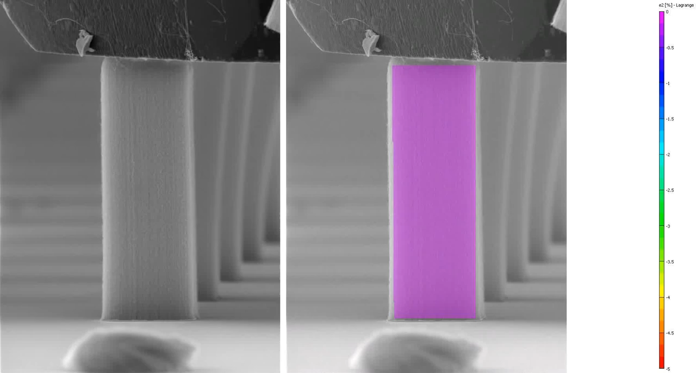
4. In-situ CNT összenyomás és a deformációstér

Slide 7
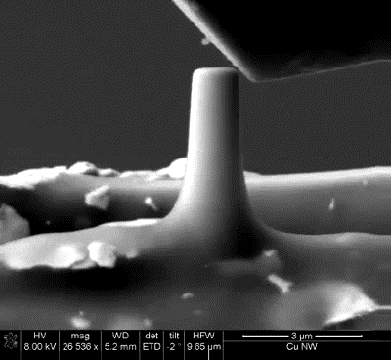
5. In-situ hajlítás Ni-Ti alakemlékező fémen

Slide 8
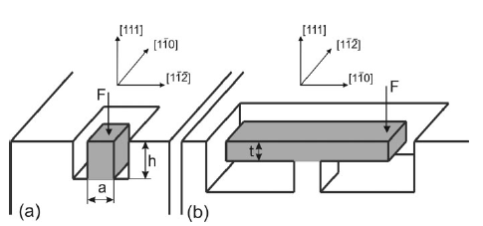
Cu SX összenyomás és hajlítás
Determination of Mechanical Properties of Copper at the Micron Scale D. Kiener et. al. Adv. Eng. Mat. 2006
Mintaelőkészítés:
Gyémánt fűrészelés
Elektropilírozás
Mechanikus (Al susp.) polírozás (1 um)
A minta éle 5 um- ide készül a pillár
Oszlop Faragás:
800 nm TiN fedőréteg
50%-ig 1 nA
A végső méretig 100 pA
A kúposodást ki lehet küszöbölni döntéssel
8, 5, 3, 2, 1 um-es pillárok 1.5-2 AR-val
Lamella faragás:
100*50*15 um -os
10-20 nA ionáram kezdetben
A végén 200 pA
7.5, 5, 3.5, 2.5, 1 um vastagok

Slide 9
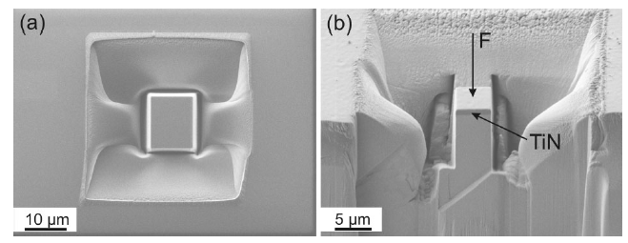
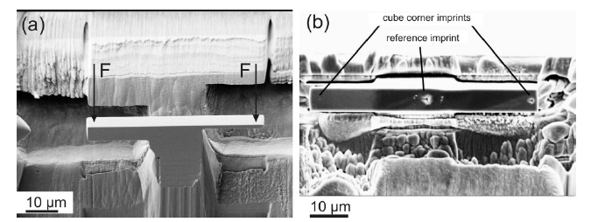
Cu SX összenyomás és hajlítás
Determination of Mechanical Properties of Copper at the Micron Scale D. Kiener et. al. Adv. Eng. Mat. 2006
Összenyomás OMNIPROBE-bal
Hajlítás Cube-corner fejjel

Slide 10
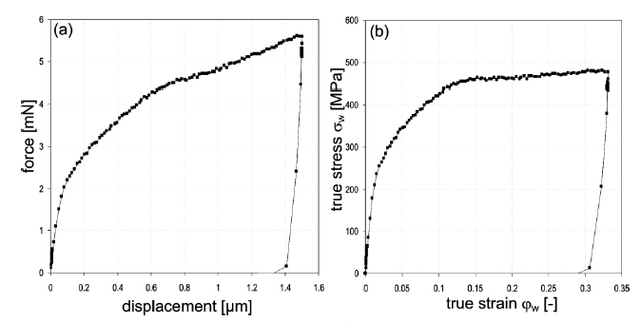
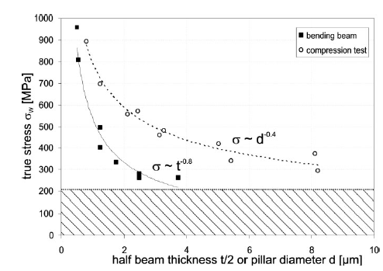
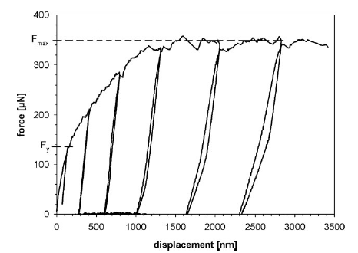
Cu SX összenyomás és hajlítás
Determination of Mechanical Properties of Copper at the Micron Scale D. Kiener et. al. Adv. Eng. Mat. 2006
A valódi paramétereket nem lehet kiszámolni!

Slide 11
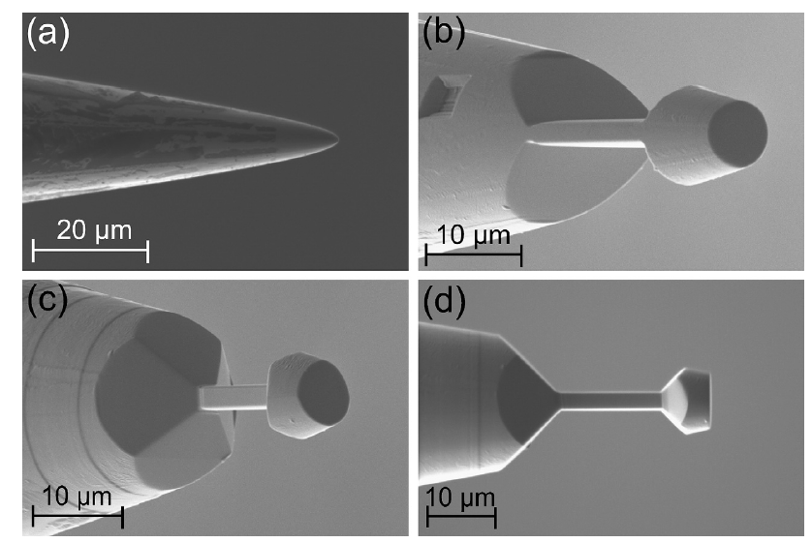
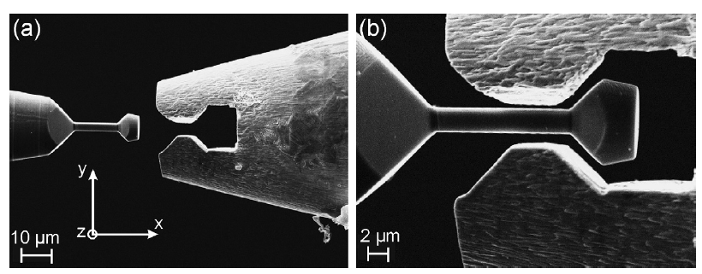
In-situ húzás
A further step towards understanding of size-dependen crystal plasticity: In situ tension experiments ofminiturized single-crystal copper samples, D. Kiener et. al. Acta Materialia 2007
- Cu SX minta
20 mm x 0.5 mm x 0.5 mm előminta
<234> orientáció
1 nA – 100 pA –ig használt áramok
AR: 1:1-13.5:1
Displacement controll: 15% deformáció

Slide 12
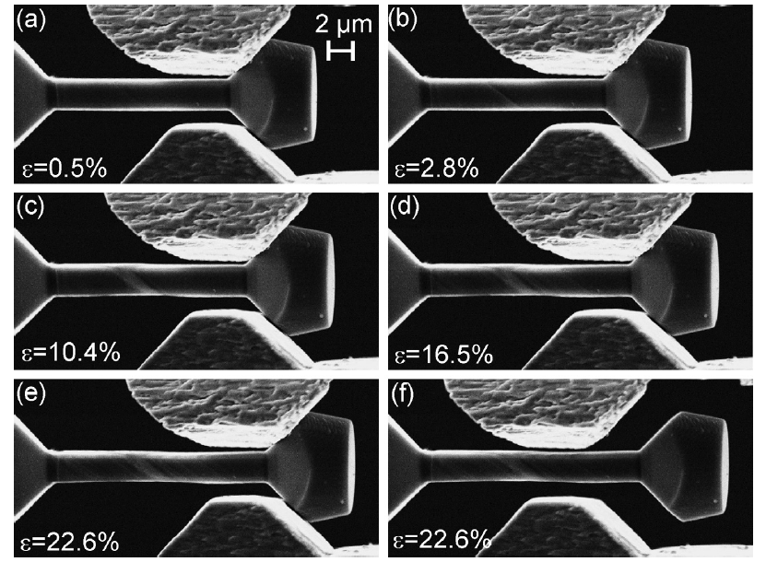
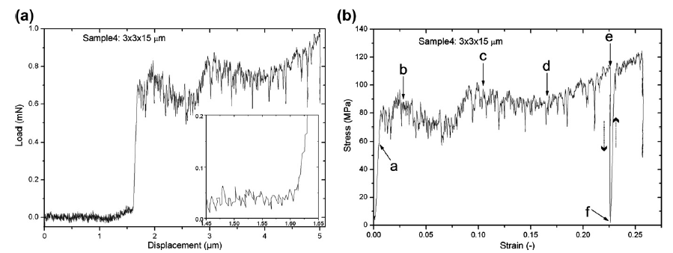
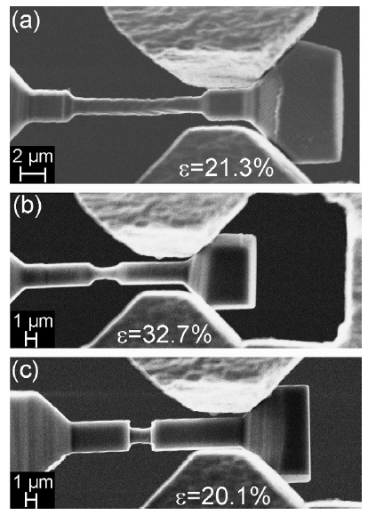
In-situ húzás
A further step towards understanding of size-dependen crystal plasticity: In situ tension experiments ofminiturized single-crystal copper samples, D. Kiener et. al. Acta Materialia 2007
A feszültség-deformációs görbéket az egzakt elmozdulás-vezérlésből számolja.

Slide 13
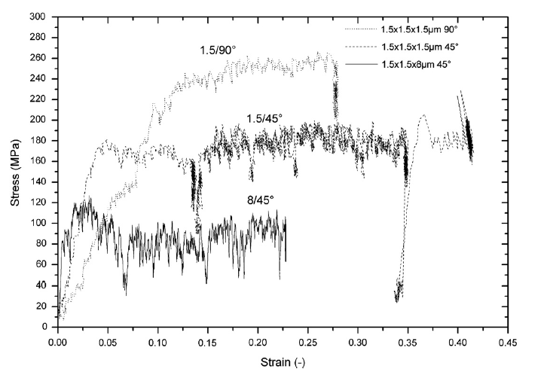
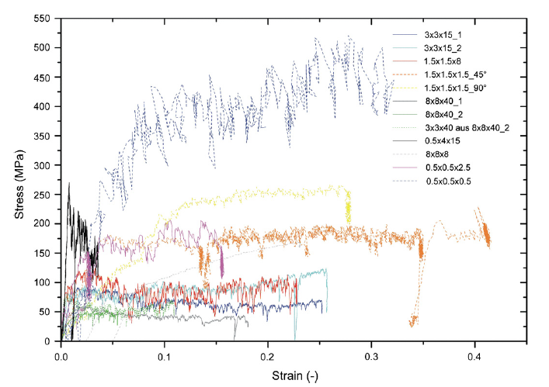
In-situ húzás
A further step towards understanding of size-dependen crystal plasticity: In situ tension experiments ofminiturized single-crystal copper samples, D. Kiener et. al. Acta Materialia 2007
A kutyacsont fejének geometriájától és az AR-tól nagyon függ a mechanikai viselkedés

Slide 14
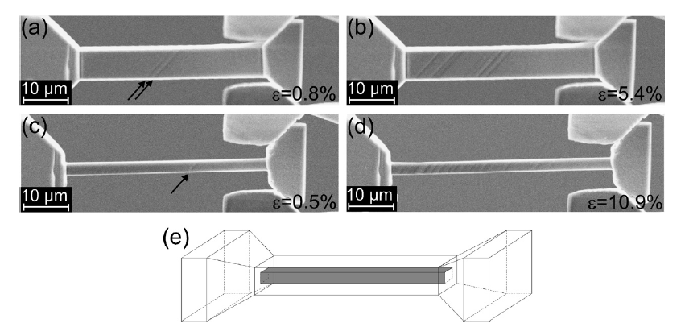
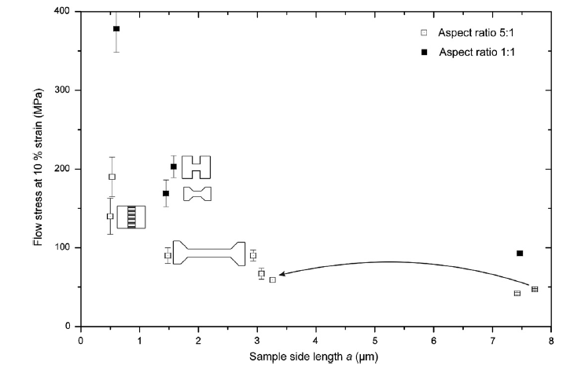
A further step towards understanding of size-dependen crystal plasticity: In situ tension experiments ofminiturized single-crystal copper samples, D. Kiener et. al. Acta Materialia 2007
In-situ húzás
Pre-straining: valóban jól illeszkedik-e a csont a keresztfejhez?
Size-effect: különböző AR-ek:

Slide 15
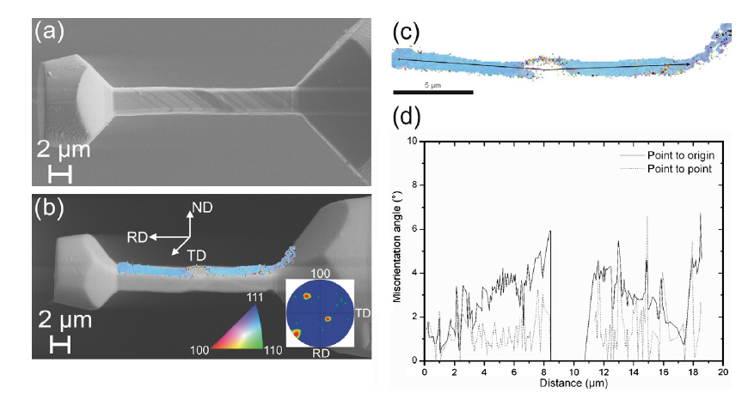
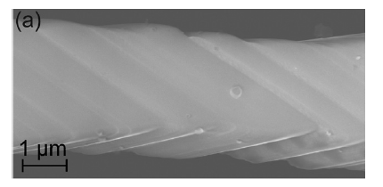
A further step towards understanding of size-dependen crystal plasticity: In situ tension experiments ofminiturized single-crystal copper samples, D. Kiener et. al. Acta Materialia 2007
In-situ húzás
EBSD misorientáció mérés a minta tengelye mentén
Single slip orientáció
- Nincs nyakasodás
Nincs jele határozott misorientációnak

Slide 16
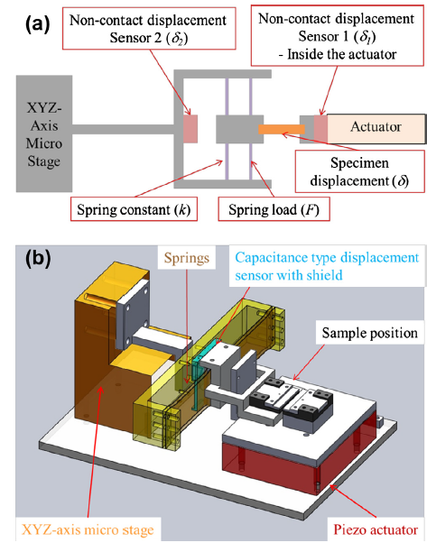
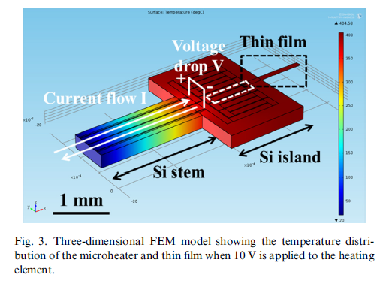
In situ húzás melegítve
An apparatus for performing microtensile tests at elevated temperatures inside a scanning electron microscope, Joost J. Vlassak et. al. Acta Materialia 2013
Piezoelektromos stage-mozgatók
Laprugóval mért elmozdulás
Piezoelektromos húzófej
Mindkét elmozdulásérzékelő kapacitív

Slide 17
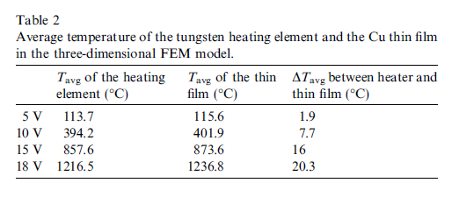
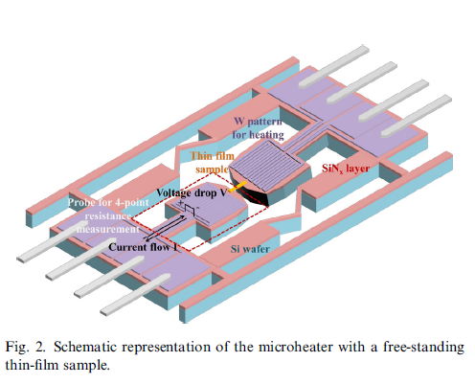
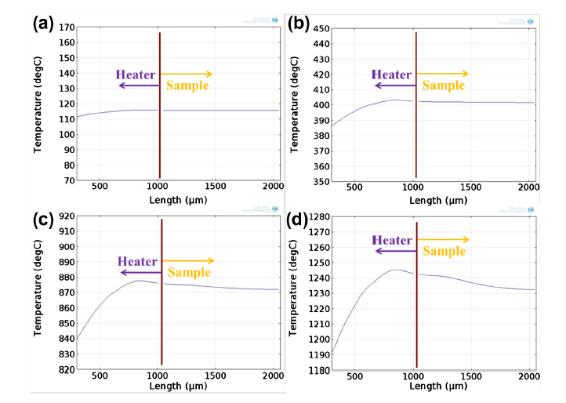
In situ húzás melegítve
An apparatus for performing microtensile tests at elevated temperatures inside a scanning electron microscope, Joost J. Vlassak et. al. Acta Materialia 2013

Slide 18
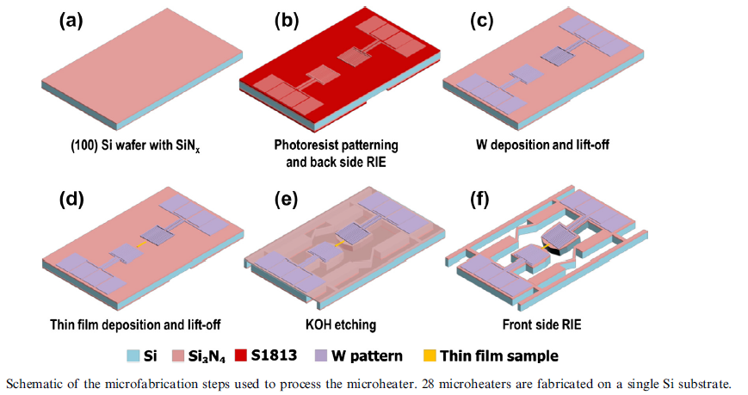
In situ húzás melegítve
An apparatus for performing microtensile tests at elevated temperatures inside a scanning electron microscope, Joost J. Vlassak et. al. Acta Materialia 2013

Slide 19
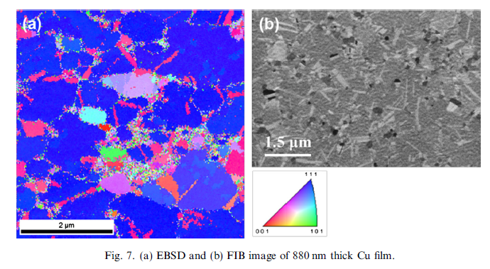
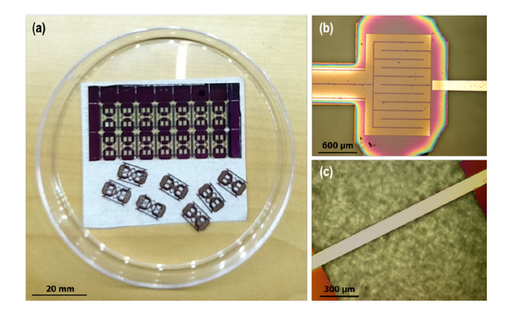
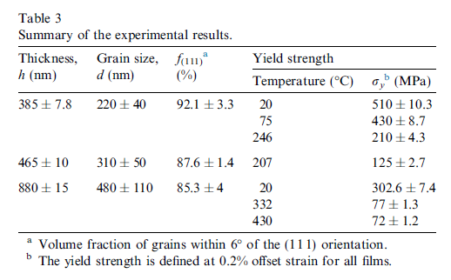
In situ húzás melegítve
An apparatus for performing microtensile tests at elevated temperatures inside a scanning electron microscope, Joost J. Vlassak et. al. Acta Materialia 2013

Slide 20
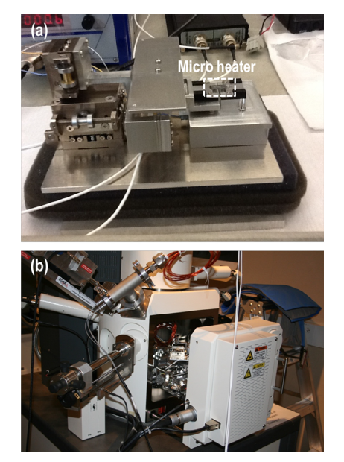
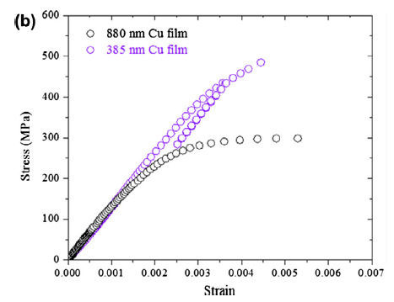
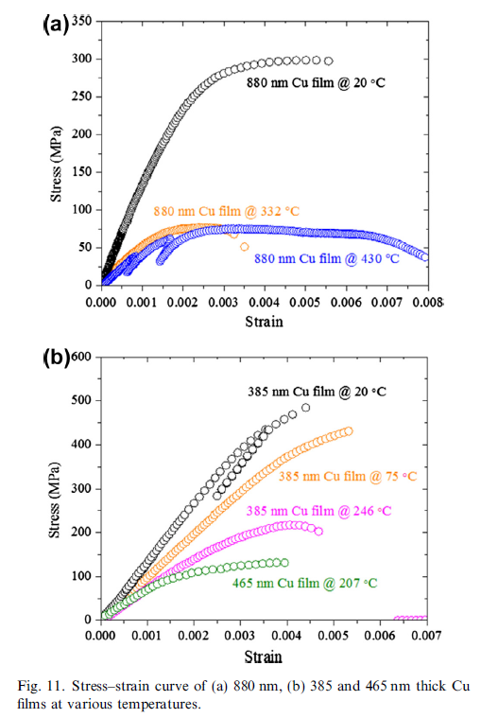
In situ húzás melegítve
An apparatus for performing microtensile tests at elevated temperatures inside a scanning electron microscope, Joost J. Vlassak et. al. Acta Materialia 2013
Jól látható a hőmérséklet hatása és a size-effect

Slide 21



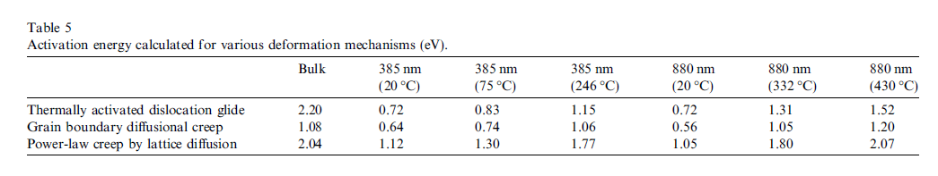
An apparatus for performing microtensile tests at elevated temperatures inside a scanning electron microscope, Joost J. Vlassak et. al. Acta Materialia 2013
In situ húzás melegítve
Dislocation glide
A TA ilyen méretekben kisebb aktivációs energiájú minta a GB és a LD
Grain-boundary creep
Power-law creep

Slide 22
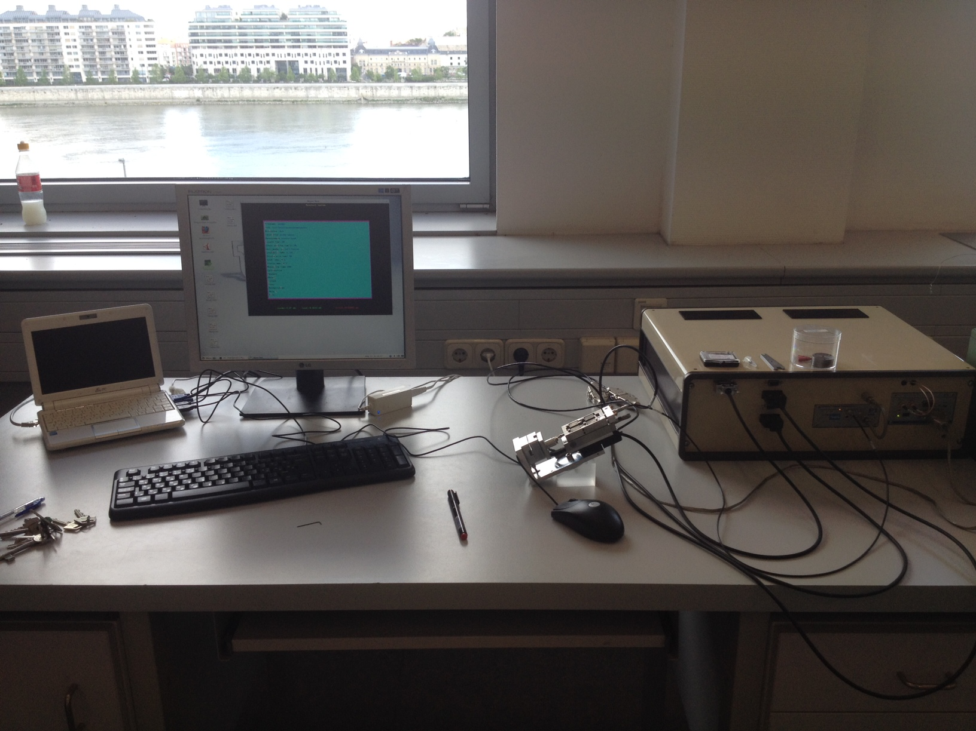
Saját in situ húzó-nyomó gép
Saját tervezésű elektronika és mechanika
Saját szoftver
Léptetőmotoros „durva mozgató” kb. 1 um-es pontosság, 10 mm hosszon
Piezoelektromos XY stage
1 nm-es visszaállás 10 nm-es pontosság 5 mm-es úton
Piezoelektromos húzó-nyomó stage
0.5 nm-es visszaállás 2 nm-es pontosság 20 um-es hosszon
Kapacitív elmozdulásmérő az erő méréséhez: 2 mN/um-os direkciós erejű rugó, 1 nm-es pontosságú kapacitív elmozdulásmérő 20 um-es hosszon.

Slide 23
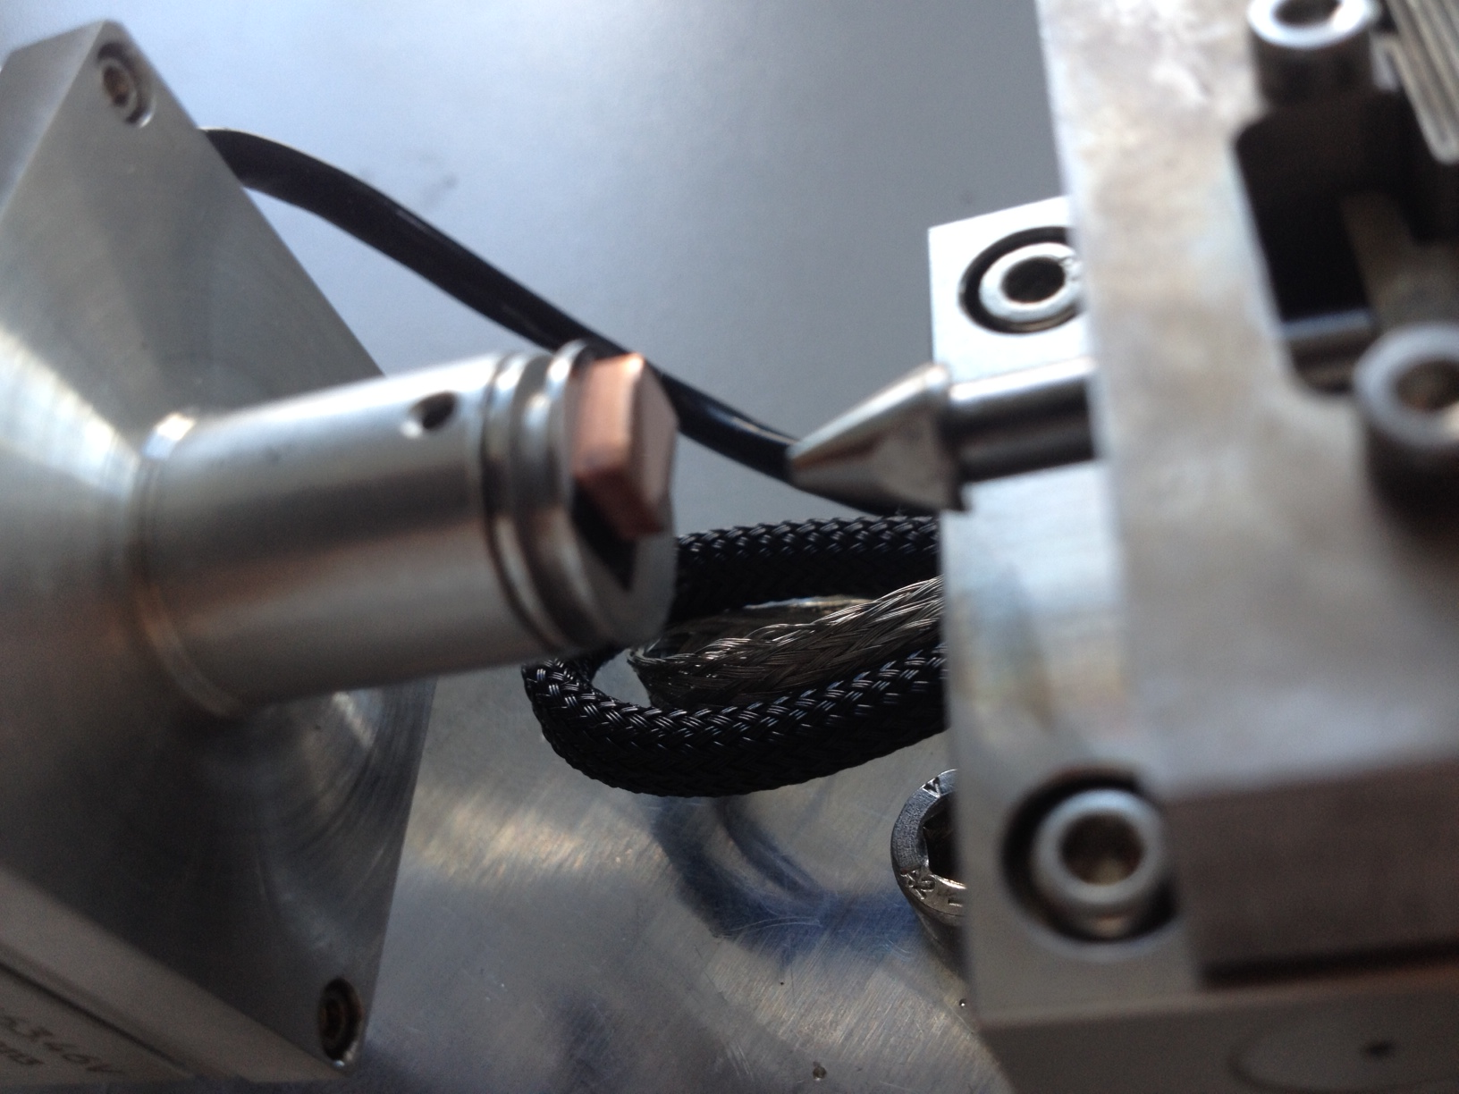
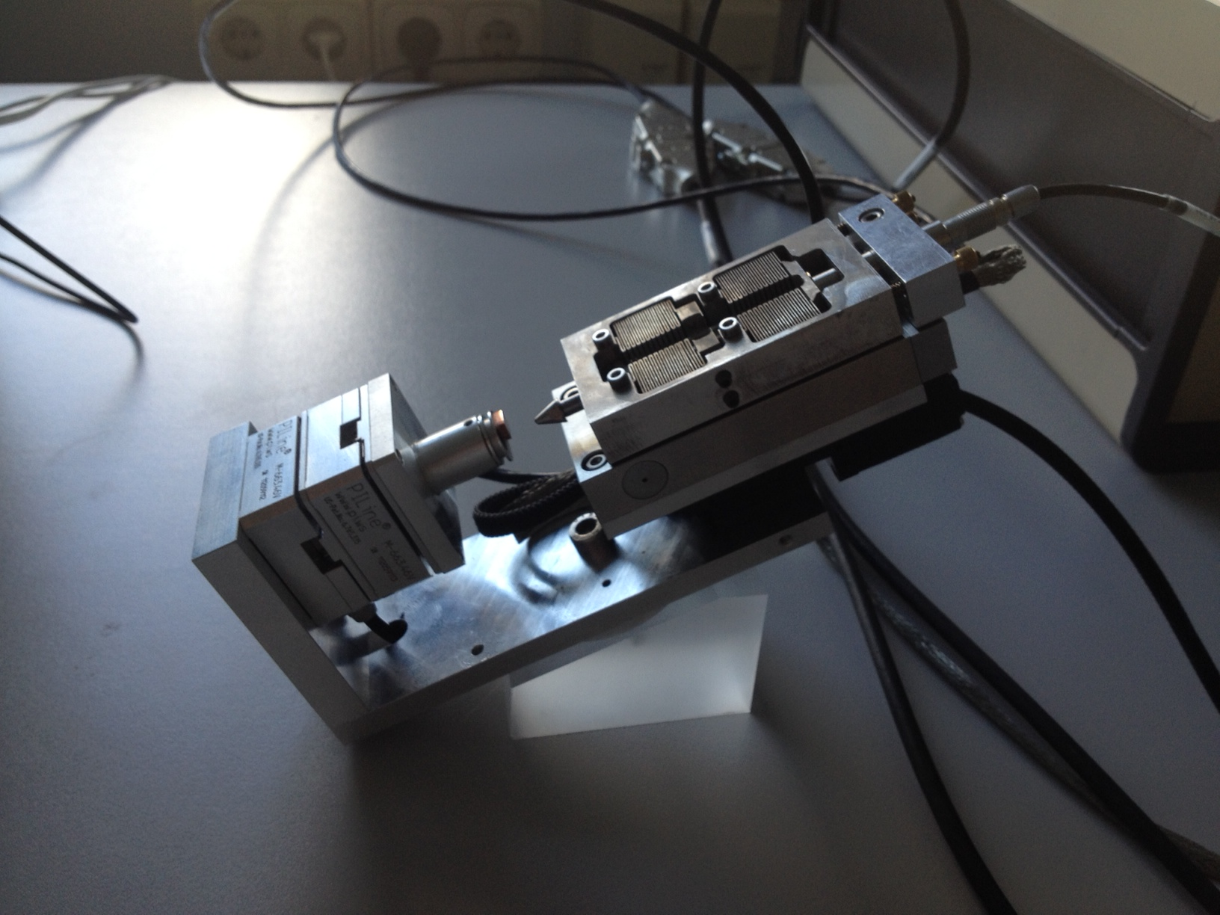
Saját in situ húzó-nyomó gép

Slide 24
Köszönöm a figyelmet!
Hegyi Ádám István 2014. május 27.

